Slide 1
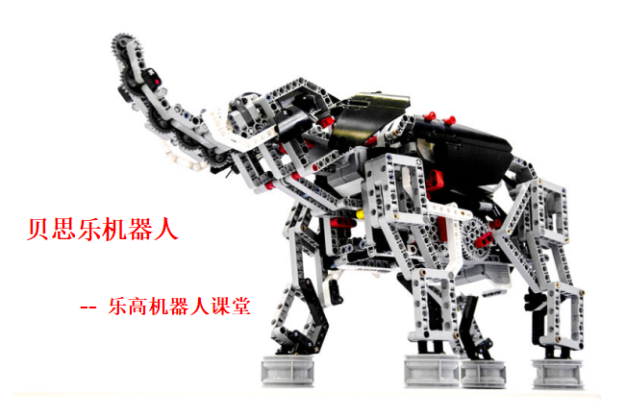
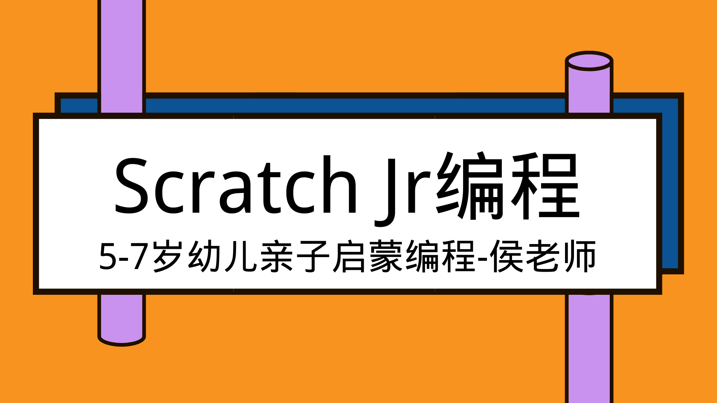
Scratch JR编程

Slide 2
Scratch JR编程
第10节 海底大家庭

Slide 3
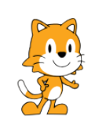
海底大家庭
学习目标
任务讨论
编程逻辑
扩展延伸

Slide 4
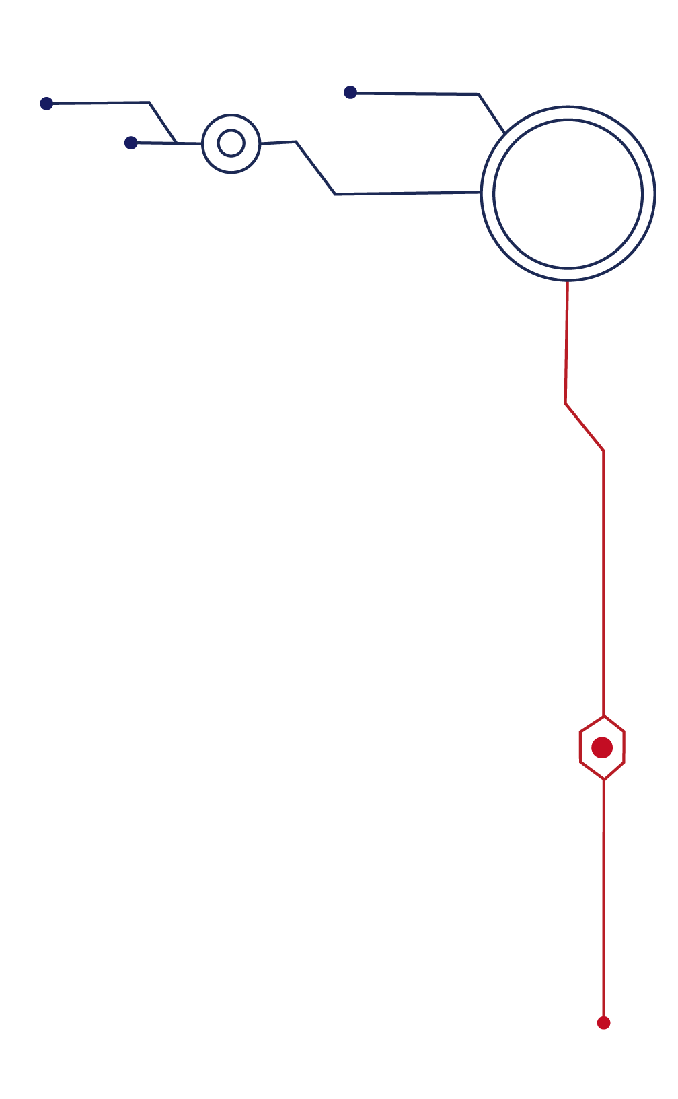
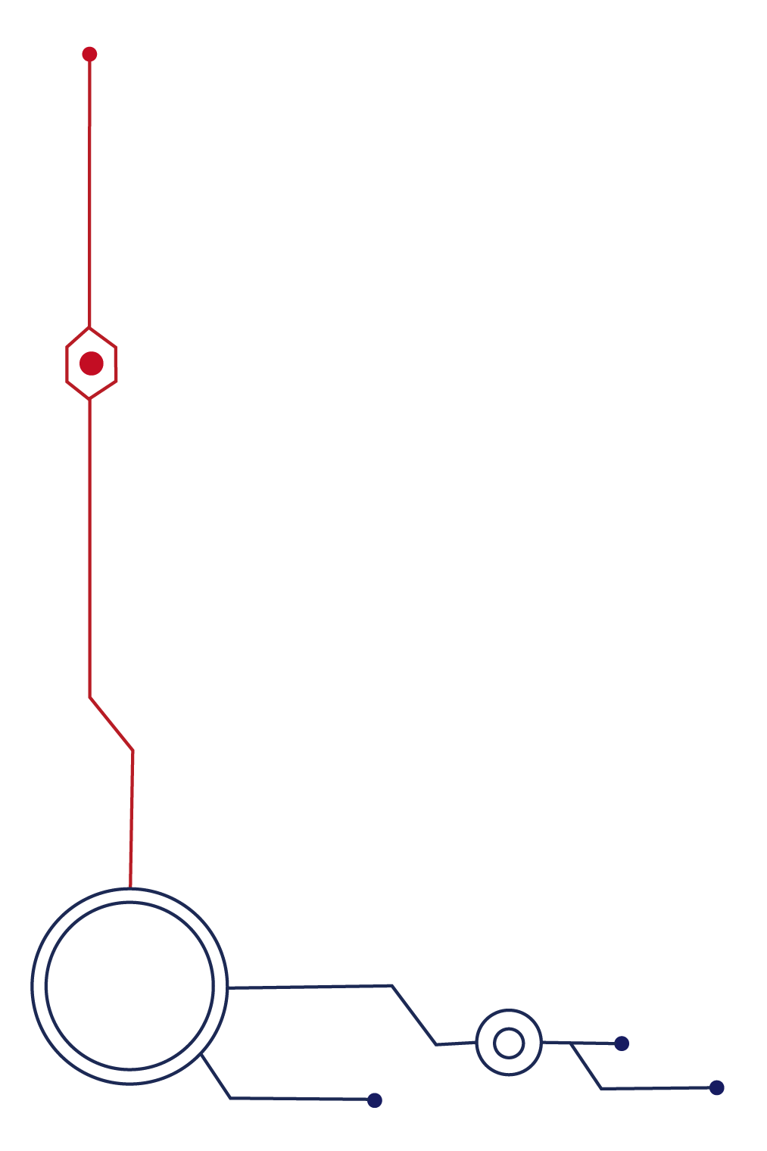

学习目标
学习目标：
这节课除了学习编程知识以外，也学习如何用英语打招呼吧，这些问候语你会说吗？
Hi ！嗨
Hello，how are you ! 哈喽，你好吗？
Nice to meet you ! 很高兴见到你！
Bye ~ 再见！
培养目标：
1、提高学生的观察能力。
2、提高学生的逻辑思维能力。
3、提高学生的编程软件操作能力。

Slide 5
课堂扩展
小朋友们，我们在谈到“海”的时候，经常会在前面加上一个“大”，那么地球上的海洋到底有多“大”呢？
根据科学家的统计，世界上的海洋总面积有 362,000,000 平方公里之多，约占地球表面总面积的71%！
怪不得要称为“大海”了。
世界上的水有97%都在海洋里，这么多的水孕育了各种各样的生物，我们已经知道的仅仅鱼类的数量就有20000种以上，如果加上其它动植物，所有海洋生物种类可能在2,100,000种以上！
也就是说，在看似平静的海面之下，其实是有一个热闹的大家庭哦！
ScratchJr为我们提供了丰富的海洋素材，让我们用这些素材，制作一个海底大家庭和谐共处的场面吧！

Slide 6
程序构思
Scratch为我们提供了小螃蟹、小鱼、小海马、小海星甚至鲸鱼等角色，我们可以根据自己的喜好添加进来。
需要注意的是，如果你看到过相关的资料就会知道，不同生物的运动方式是不同的，比如小鱼会灵活地游来游去，但是小海马就是蹦蹦跳跳的，海星则可能是懒洋洋地趴在水底的石头上，在制作动画的时候，要注意这些不同。
另外，既然是大家庭，大家见面的时候，当然要打个招呼啦！这里我们让这些家庭成员用以下的英语打招呼吧，这些问候语你会说吗？
Hi ！嗨
Hello，how are you ! 哈喽，你好吗？
Nice to meet you ! 很高兴见到你！
Bye ~ 再见！

Slide 7






复习和认识
循环
发送信号
接收信号
速度
点击开始
说话

Slide 8
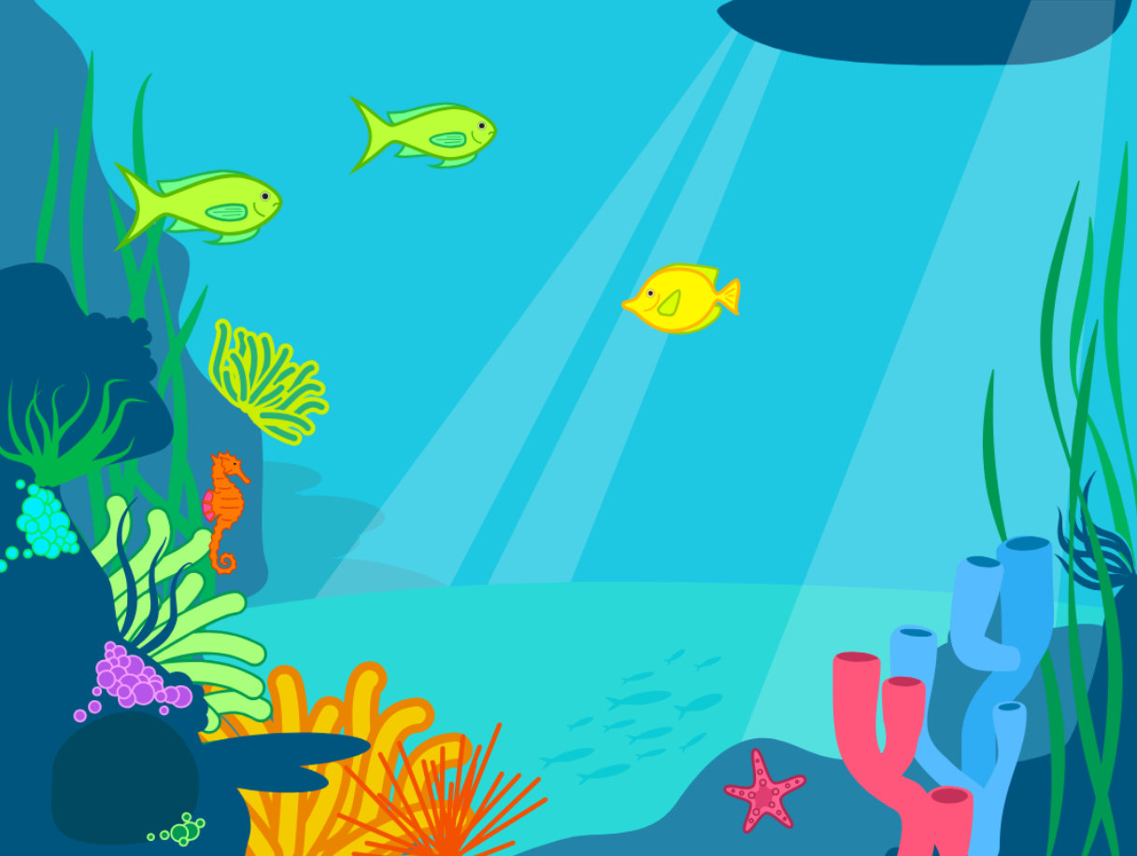
动手制作
新建一个ScratchJr项目，删除默认的小猫角色，选择ScratchJr自带的“水底”背景，并添加角色库中的小螃蟹、小海马、小海星、两只绿色的小鱼和一只黄色的小鱼到场景中。为了让这个场景显示不那么拥挤，你可以适当调整一下这些角色的大小，并把它们放到合适的位置。

Slide 9
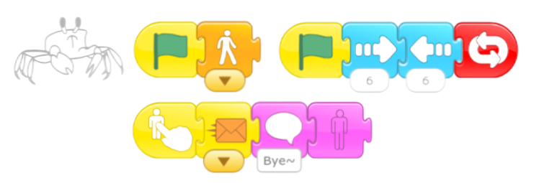
动手制作
先为小螃蟹编写指令，小螃蟹在海底的沙滩上惬意地散步，如果被碰到就发送一条消息，说“Bye bye！”

Slide 10
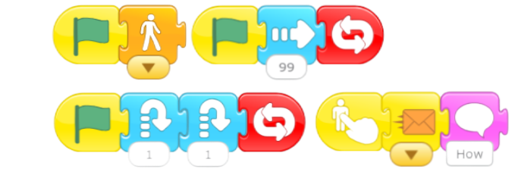
动手制作
为小海马编写指令，小海马悠闲地从这边跳到那边，如果被碰到发送一条消息说“How are you! ”

Slide 11
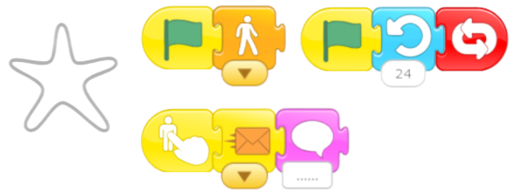
动手制作
小海星有点懒，在礁石上缓慢地转动，被碰到时只发消息，不说话

Slide 12
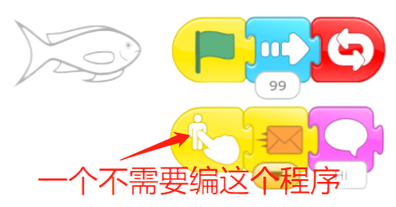
动手制作
两条绿色小鱼的指令，其中一条小鱼会说话，另一条只是游动，不说话：

Slide 13
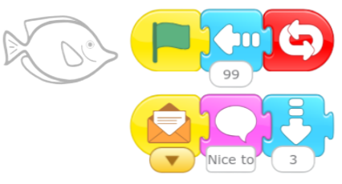
动手制作
黄色小鱼的指令。这条小鱼很活泼，它会不断地上下游动，去拜访不同的家庭成员，收到消息后会说 “Nice to meet you ! ”，和每一个碰到的人打招呼：

Slide 14
扩展延伸
在本节的学习中，我们主要利用了触碰和消息指令实现海底大家庭的成员相互打招呼，有几点需要注意：
ScratchJr的“发送消息”指令是阻塞型的，意思是说，这个消息发出后，如果有一个或者多个角色接收了这个消息，并且执行自己的消息处理指令，那么直到接收消息者的处理指令完成后，发送消息指令后面的指令才会被执行，也就是发送者的指令被“阻塞”了。
所以你看到，虽然小螃蟹他们发送消息后马上就是说话指令，实际执行的时候，还是小黄鱼先说话的哦；

Slide 15
扩展延伸
小螃蟹、小海马、小海星在绿旗执行后都设置了最慢的速度，为什么要单独为设置速度加一段指令，而不是写在第二段的绿旗指令后面呢？
小朋友们想一想就明白了，第二段绿旗指令是无限循环执行的，而设置速度指令只需要执行一次，放在第二段绿旗指令后面就会多次无效地运行，这样就拖慢了程序运行的速度，是不可取的。
我们编程的时候要考虑不浪费每一份代码哦；
相信大家都会说这几句英语问候，你可以让周围的朋友或爸爸妈妈帮忙，为相应的角色配音，场面会更有趣，顺便还练习了英语口语表达！

Slide 16
谢谢欣赏

